Slide 1
Heurísticas, algoritmos gulosos e aproximações
Fábio Nakano

Slide 2
Heurística – a palavra
A heurística (do greco ευρίσκω, heurísko, literalmente "descubro" ou "acho") é uma parte da epistemologia e do método científico.
A etimologia da palavra heurística é a mesma que a palavra eureka, cuja exclamação se atribui a Arquimedes no conhecido episódio da descoberta de como medir o volume de um objeto irregular utilizando água.

Slide 3
Heurística – em ciência
É a parte da pesquisa que visa favorecer o acesso a novos desenvolvimentos teóricos ou descobertas empíricas. Define-se procedimento heurístico como um método de aproximação das soluções dos problemas, que não segue um percurso claro mas se baseia na intuição e nas circunstâncias a fim de gerar conhecimento novo. É o “oposto” do procedimento algoritmico.

Slide 4
Heurística – em computação
De acordo com a ANSI/IEEE STD 100-1984, a heurística trata de métodos ou algoritmos exploratórios para solução de problemas. As soluções são buscadas por aproximações sucessivas, avaliando-se os progressos alcançados, até que o problema seja resolvido.
Trata-se de métodos em que, embora a exploração seja feita de forma algorítmica, o progresso é obtido pela avaliação puramente empírica do resultado. Ganhos de eficácia, principalmente nos termos da eficiência computacional, no custo da precisão. As técnicas heurísticas são usadas por exemplo nos problemas em que a complexidade da solução do algoritmo disponível é a função exponencial de algum parâmetro; quando o valor deste cresce, o problema torna-se rapidamente mais complexo. Uma alternativa heurística será praticável se a complexidade do cálculo depender, por exemplo, polinomicamente do mesmo parâmetro.
As técnicas heurísticas não asseguram as melhores soluções, mas somente soluções válidas, aproximadas; e freqüentemente não é possível justificar em termos estritamente lógicos a validade do resultado.

Slide 5
Heurística – exemplo
No problema da Mochila binária, pegar os objetos até que não caiba mais nenhum na mochila.
Apresenta uma solução para o problema?
É rápido?
Apresenta a melhor solução para o problema?
... e se usar um algoritmo guloso??

Slide 6
Estratégia “gulosa” (greedy)
Resolve problemas de otimização
por exemplo encontrar o caminho de menor custo em um grafo.
Nunca reconsidera a decisão
Soluções gulosas seguem uma estrutura bem definida:

Slide 7
Existe um conjunto de candidatos
Uma função de seleção determina qual é o candidato mais promissor.
São acumulados um conjunto de candidatos escolhidos e um de candidatos rejeitados. Nenhum elemento é examinado mais de uma vez.
Existe uma função que verifica se um conjunto de candidatos é solução.
Outra que verifica se um conjunto de candidatos é viável.
Uma função objetivo determina ou o custo ou a utilidade da solução encontrada.

Slide 8
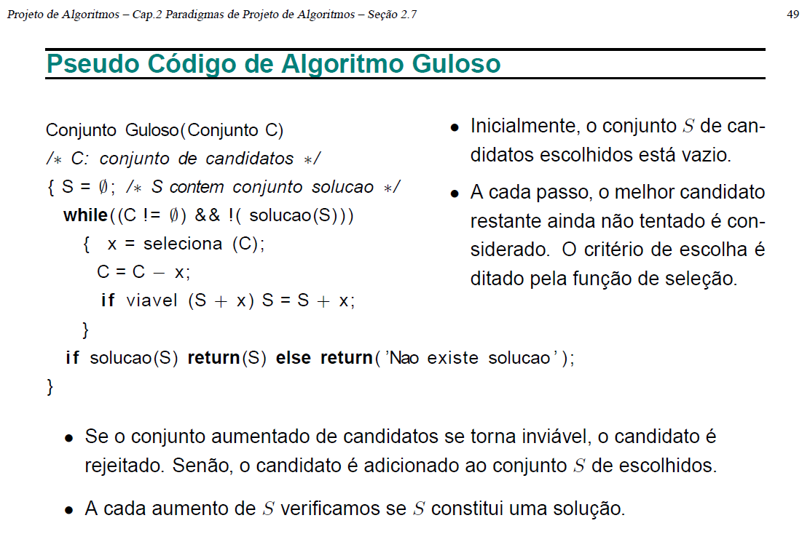

Slide 9
Acha o ótimo global?
... na verdade não acha sempre, mas dadas certas propriedades, é possível provar que a solução que o algoritmo encontra é ótima.
propriedade da escolha gulosa: A otimalidade de uma solução não depende de escolhas futuras, em outras palavras, uma escolha futura não leva a reconsiderar escolhas passadas.
propriedade da subestrutura ótima: Uma solução ótima contém soluções ótimas dos sub-problemas.

Slide 10
Exemplo prático – árvore geradora mínima.
Você é o executivo responsável pelo projeto de ocupação racional de uma área da floresta amazônica. O comitê gestor decidiu que a qualidade de vida dos habitantes dos povoados da região é determinante para que estes tenham condições de aprender, implementar e fiscalizar políticas de ocupação racional. Para isto, é necessário criar rotas de transporte de alimentos, medicamentos e pessoas entre os povoados e a cidade-base do projeto.
Sua tarefa é implantar as rotas de transporte com o menor impacto ambiental possível.

Slide 11
O estudo de viabilidade levantou conexões candidatas e seus custos ambientais
4
9
4
5
1
3
9
7
9
10
2
6
4
8
2
9
Base
3
18
9
8
9

Slide 12
Com que algoritmo escolheremos os trechos?
4
9
4
5
1
3
9
7
9
10
2
6
4
8
2
9
Base
3
18
9
8
9

Slide 13
Construir a partir da base?
4
9
4
5
1
3
9
7
9
10
2
6
4
8
2
9
Base
3
18
9
8
9
custo=42
A propriedade gulosa é satisfeita?
A sub-estrutura é ótima?

Slide 14
Árvore geradora mínima
4
9
4
5
1
3
9
9
10
2
6
4
8
2
9
Base
3
18
9
8
9
A propriedade gulosa é satisfeita?
A sub-estrutura é ótima?

Slide 15
Árvore geradora mínima - solução
4
9
4
5
1
3
9
7
9
10
2
6
4
8
2
9
Base
3
18
9
8
9
custo=38
A propriedade gulosa é satisfeita?
A sub-estrutura é ótima?

Slide 16
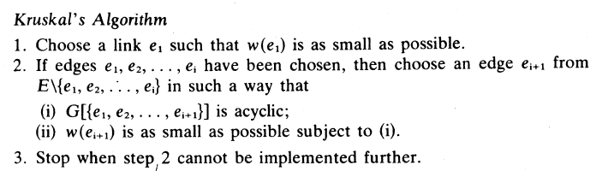
Pseudo-código

Slide 17
Complexidade?

Slide 18
Complexidade?
|E|lg(|E|)

Slide 19
Outro problema... o do caixeiro viajante!
Queremos construir esses trechos de maneira que tenha o custo mínimo e o transporte passe apenas uma vez em cada povoado.
Este é o problema do caixeiro viajante.
Sabe-se que só é possível encontrar a solução ótima inspecionando todo os casos, o que tem complexidade inaceitável.
Precisamos usar outra estratégia.

Slide 20
Que tal esta:
Partindo da base, percorra as arestas que levam a vértices não visitados. Após visitar todos os vértices, una o último visitado ao primeiro.
... em princípio é uma heurística e apresenta uma solução...

Slide 21
Uma heurística apresenta uma solução...
4
9
4
5
1
3
9
9
10
2
6
4
8
2
9
Base
3
18
9
8
9
custo=53
é possível dizer mais sobre a solução?
por exemplo, quão longe do ótimo está?

Slide 22
Aproximações
Um algoritmo aproximativo (ou algoritmo de aproximação) é heurístico, ou seja, utiliza informação e intuição a respeito da instância do problema e da sua estrutura para resolvê-lo de forma rápida.
Entretanto, nem todo algoritmo heurístico é aproximativo, ou seja, nem toda heurística tem uma razão de qualidade comprovada matematicamente ou prova formal de convergência. Por este motivo, em várias referências bibliográficas distingue-se os termos algoritmo aproximativo e heurística:
aproximativo é a denominação do algoritmo que fornece soluções dentro de um limite de qualidade absoluto ou assintótico, assim como um limite assintótico polinomial de complexidade (pior caso) comprovado matematicamente;
heurística e método heurístico são denominações para o algoritmo que fornece soluções sem um limite formal de qualidade, tipicamente avaliado empiricamente em termos de complexidade (média) e qualidade das soluções.

Slide 23
Aproximação para solução do TSP
Tome uma árvore geradora mínima
Percorra a árvore por busca em profundidade, quando for retornar por uma aresta já percorrida, “salta” para um vértice não visitado usando uma aresta do grafo.
Prossegue a busca em profundidade até que todos os vértices tenham sido visitados
Acrescente a aresta que liga o início ao fim do caminho.

Slide 24
Árvore geradora mínima - solução
4
9
4
5
1
3
9
7
9
10
2
6
4
8
2
9
Base
3
18
9
8
9
custo=38

Slide 25
TSP – modificando árvore geradora mínima
4
9
4
5
1
3
9
7
9
10
2
6
4
8
2
9
Base
3
18
9
8
9
custo=49

Slide 26
Esta heurística tem garantia de valor mínimo e valor máximo
No caso de um grafo euclidiano (em que o custo por um caminho direto sempre é menor que o custo por um caminho indireto, ou seja, vale a desigualdade triangular e a noção de custo coincide com a noção de distância euclidiana) é possível demonstrar que
custo_AGM<custo_otimo<= custo_encontrado<=2*custo_AGM<2*custo_otimo
... esta heurística é uma aproximação!!!

Slide 27
Aproximações
Um algoritmo aproximativo (ou algoritmo de aproximação) é heurístico, ou seja, utiliza informação e intuição a respeito da instância do problema e da sua estrutura para resolvê-lo de forma rápida.
Entretanto, nem todo algoritmo heurístico é aproximativo, ou seja, nem toda heurística tem uma razão de qualidade comprovada matematicamente ou prova formal de convergência. Por este motivo, em várias referências bibliográficas distingue-se os termos algoritmo aproximativo e heurística:
aproximativo é a denominação do algoritmo que fornece soluções dentro de um limite de qualidade absoluto ou assintótico, assim como um limite assintótico polinomial de complexidade (pior caso) comprovado matematicamente;
heurística e método heurístico são denominações para o algoritmo que fornece soluções sem um limite formal de qualidade, tipicamente avaliado empiricamente em termos de complexidade (média) e qualidade das soluções.

Slide 28
Estratégia gulosa sobre o problema da mochila binária
Agora cada objeto tem valor e peso.
Deseja-se carregar o máximo valor dentro do limite de peso estipulado.
Qual é a função de seleção?
Qual é a função utilidade?
Podemos garantir a propriedade gulosa?
Objetos {(8,100),(8,80),(5,65),(6,60),(7,55)} peso máximo: 20

